Slide 1
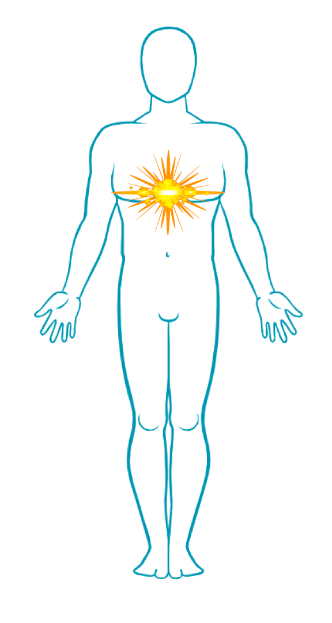
ESTADOS Y EVENTOS.
Conferencia 19 / Fase A.

Slide 2
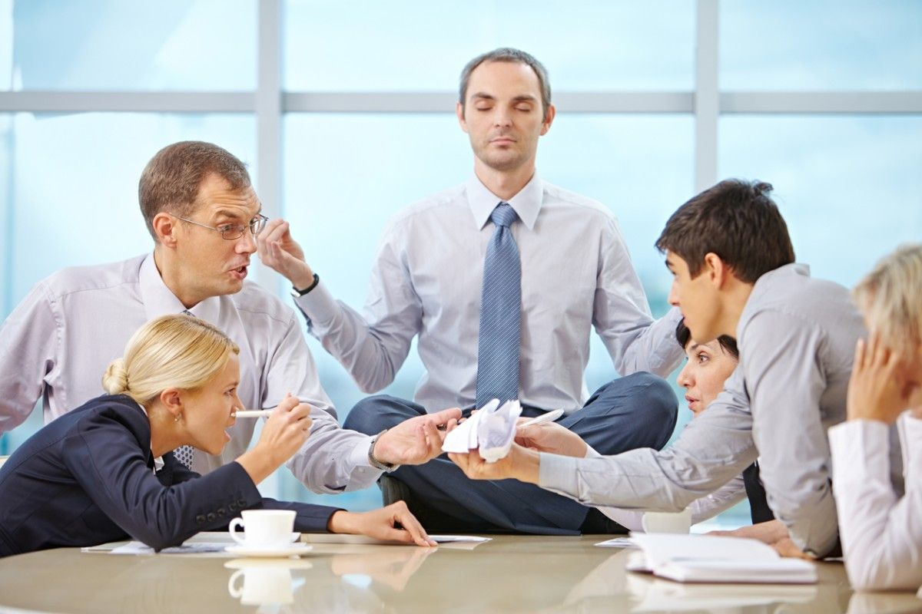
Objetivo: Aprender a combinar los estados y los eventos para vivir conscientemente.

Slide 3
LA VIDA

Slide 4
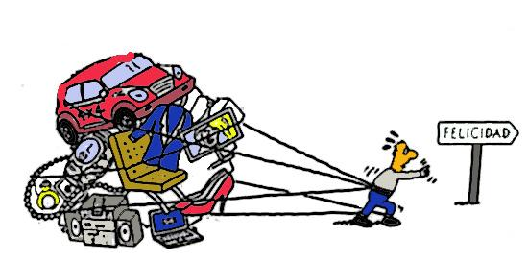
¿QUÉ ES LA VIDA?
Conviene entender que la vida no solo son EVENTOS y que la FELICIDAD no depende de los eventos sino de los ESTADOS INTERIORES.

Slide 5
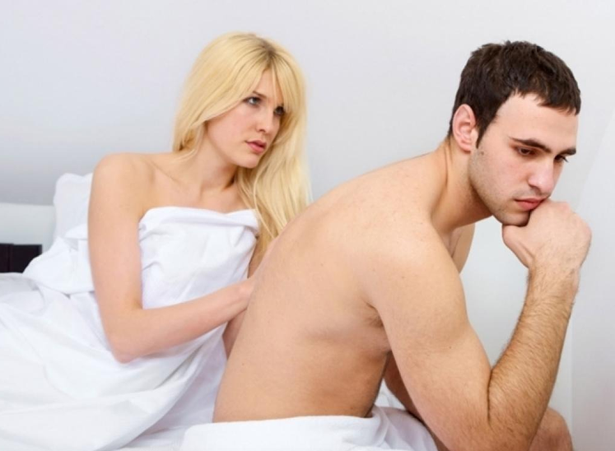
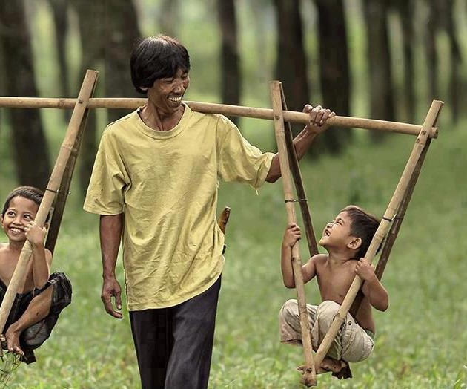
CONTRASTES
GENTES ADINERADAS
Con magnífica residencia y muchas amistades, a veces sufren espantosamente...
HUMILDES PROLETARIOS
De pico y pala o personas de la clase media, suelen vivir a veces en completa felicidad.

Slide 6
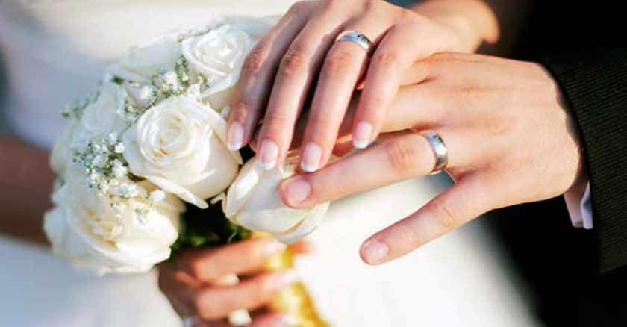
¿QUE ES UN EVENTO?
Un evento es un
ACONTECIMIENTO EXTERIOR
Cuando las gentes desean contarnos gratuitamente la historia de su vida citan:
Acontecimientos.
Nombres y apellidos.
Fechas.
Etc.
Pero hace falta la otra parte de la historia, pues han omitido el aspecto interior.

Slide 7
EL ESTADO
INTERIOR

Slide 8
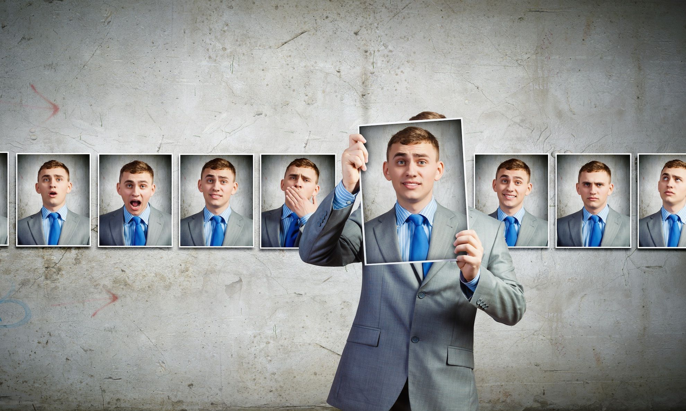
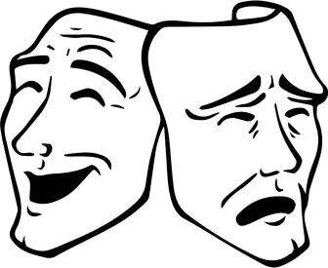
¿QUE ES UN ESTADO?
Un ESTADO es la
DISPOSICION ANÍMICA QUE SE TIENE FRENTE A UN EVENTO

Slide 9
COMBINACIONES DE ESTADOS Y EVENTOS

Slide 10
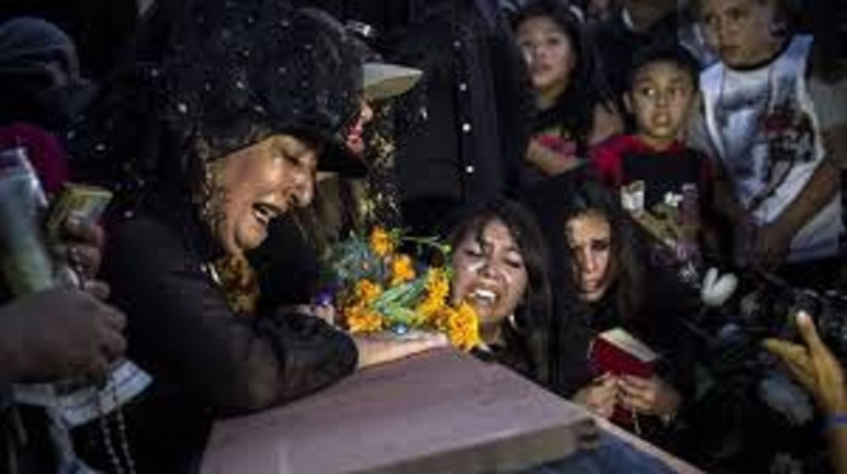
Los ESTADOS INTERIORES pueden corresponderse exactamente con los ACONTECIMIENTOS EXTERIORES en descontrol.

Slide 11
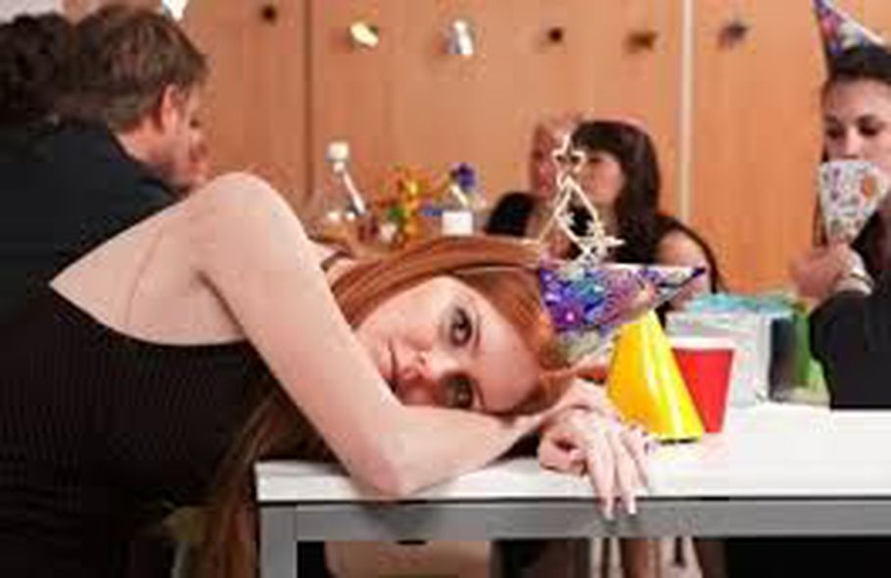
El estado interior de un evento
AGRADABLE O DESAGRADABLE
podría no corresponderse con el mismo.
Acontecimientos aguardados durante mucho tiempo, cuando vinieron
sentimos que faltaba algo...

Slide 12
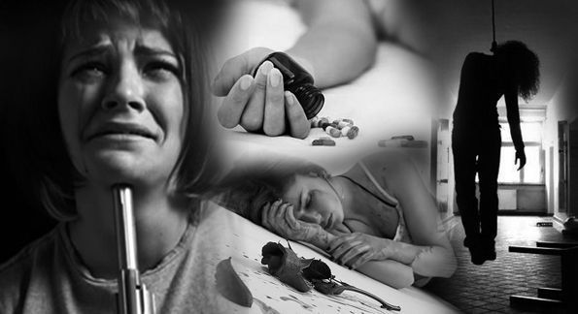
Un EVENTO, puede ser
originado por un ESTADO.

Slide 13
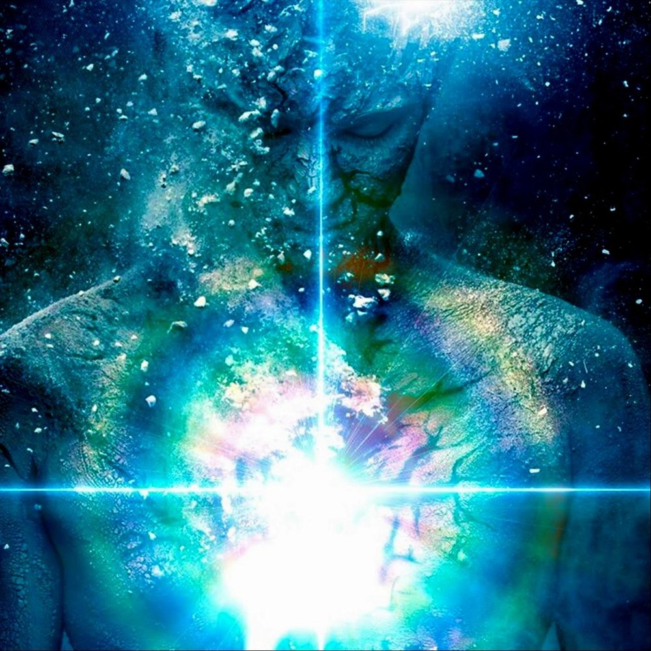
CONTROL ES DIFERENTE
El sabio puede estar:
Alegre mas nunca jamás lleno de loco frenesí.
Triste pero nunca desesperado y abatido.
Sereno en medio de la violencia.
Abstemio en la orgía.
Casto entre la lujuria, etc…

Slide 14
¿CÓMO COMBINAR CORRECTAMENTE ESTADOS Y EVENTOS?
Combinar estados interiores con
ACONTECIMIENTOS EXTERIORES
en forma correcta, es saber
VIVIR INTELIGENTEMENTE

Slide 15
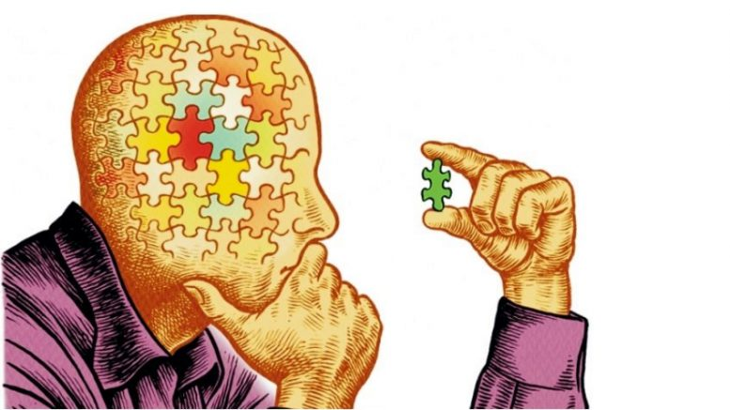
PASOS PARA LOGRAR LA COMBINACIÓN CORRECTA DE ESTADOS Y EVENTOS
Auto observación
Mirar cual es el evento a vivir
Confrontación lógica (estado interno adecuado para ese evento) instante
Control: Muerte en marcha. Mantenerse en el instante desde el principio hasta el final del evento

Slide 16
ESTADOS EQUIVOCADOS

Slide 17
Estados equivocados.
Nadie podría negar que en nuestro interior cargamos con muchos errores y que existen
ESTADOS EQUIVOCADOS...
Como quiera que la vida interior es el IMÁN que atrae los eventos exteriores, necesitamos con urgencia máxima inaplazable, eliminar de nuestra psiquis los estados psicológicos erróneos.

Slide 18
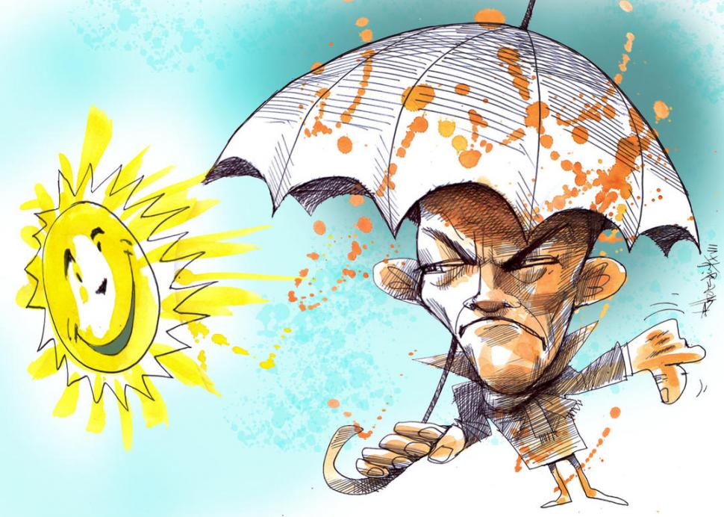
ESTADOS MUY EQUIVOCADOS
PESIMISMO
ODIO
MELANCOLIA
AUTOCONSIDERACION

Slide 19
SUCESOS
PERSONALES

Slide 20
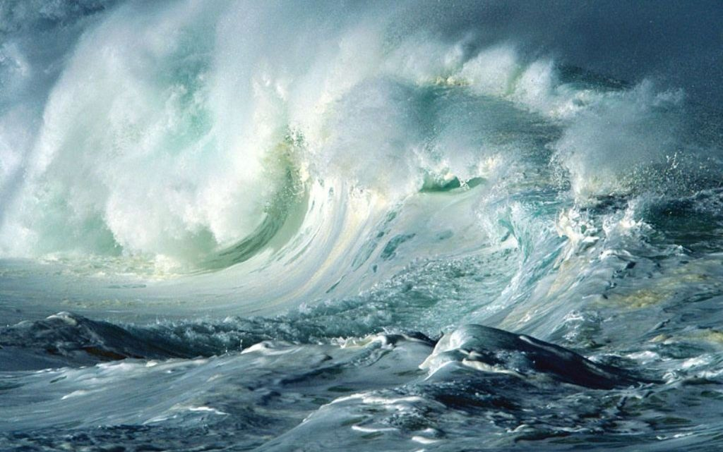
¿QUÉ ES UN SUCESO PERSONAL?
Son acontecimientos de la vida diaria que cambian incesantemente en sus múltiples combinaciones.
MODIFICABLES
NO MODIFICABLES
LAS GENTES SE QUEJAN DE TODO

Slide 21
Sucesos Personales
NO IDENTIFICARSE CON EL DOLOR
Incuestionablemente el dolor desaparece cuando no nos identificamos con el problema que se ha presentado...

Slide 22
Sucesos personales.
ENTENDER QUE TODO PASA
Aprender a ver la vida como una película y a enfrentarse ante los sucesos más desagradables de la vida práctica con una actitud interior apropiada...

Slide 23
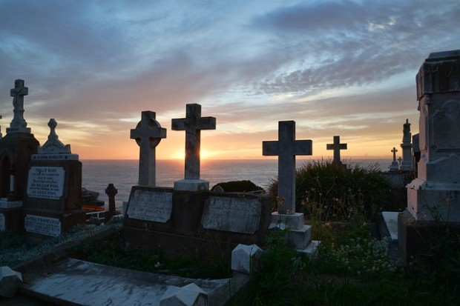
Sucesos personales.
Los hospitales.
Los cementerios o panteones.
Las cárceles.
Están llenas de SINCEROS EQUIVOCADOS que reaccionaron en forma absurda ante los eventos exteriores.

Slide 24
Los eventos exteriores jamás serían tan importantes, como el modo de reaccionar
ante los mismos.

Slide 25
“La mejor arma que un hombre puede usar en la vida, es un estado psicológico correcto”

Slide 26
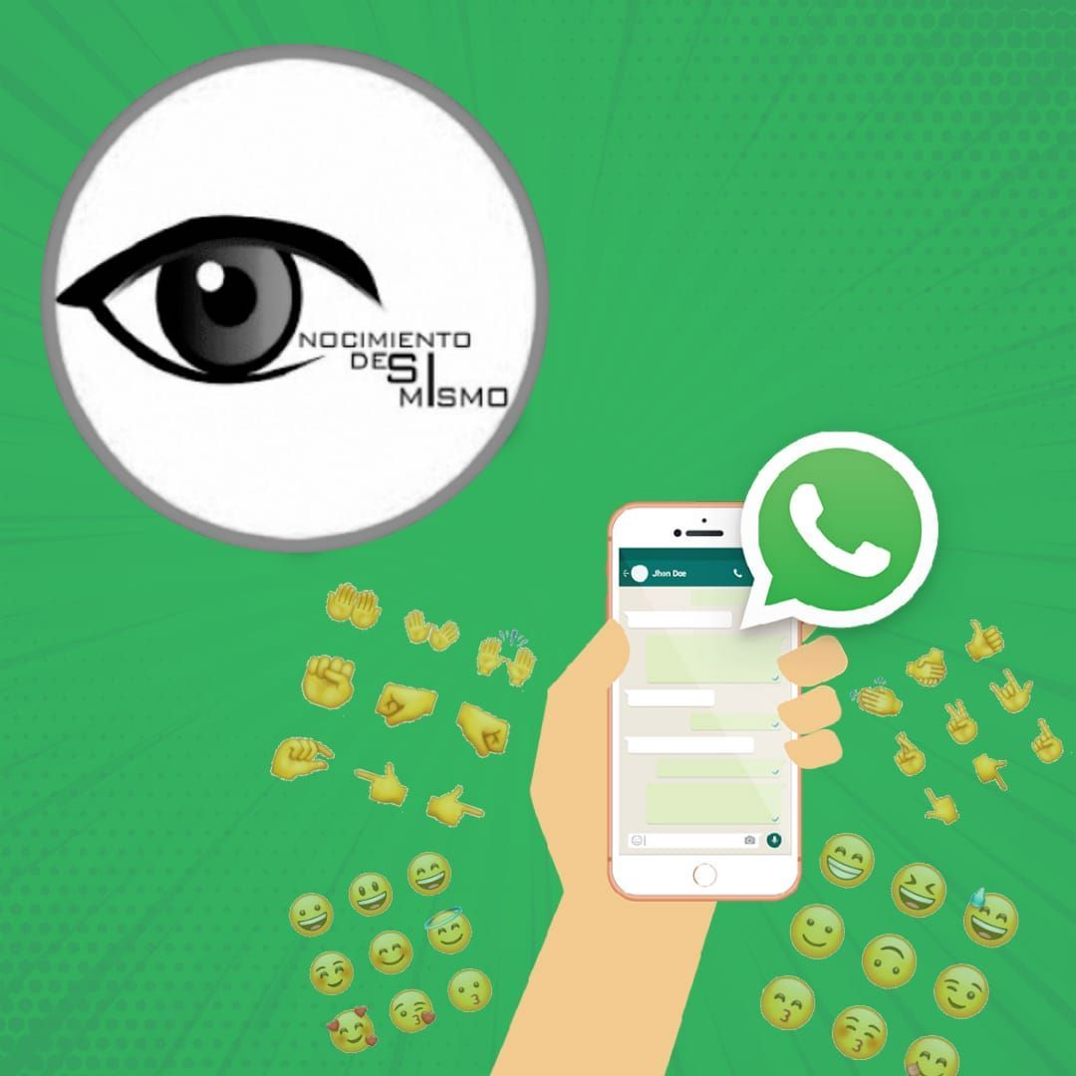
CONTÁCTANOS
CONFERENCIAS CONOCIMIENTO
DE SI MISMO
CONFERENCIAS CONOCIMIENTO
DE SI MISMO
+57 3203591914
+57 3138746605
CONOCIMIENTO
DE SI MISMO
EN VIVO
CONOCIMIENTO
DE SI MISMO
CONFERENCIASCDSM
www.conocimientodesimismo.co

Slide 27
PRÓXIMA
CONFERENCIA.
Conferencia 20 / Fase A
El país Psicológico.

